Slide 1
"Вебландия" и "Интернешка" в помощь учителю при формировании навыков безопасного использования сети Интернет
Мажарцева Ольга Федоровна
заместитель директора
МБОУ ДО «ИМЦ»

Slide 2
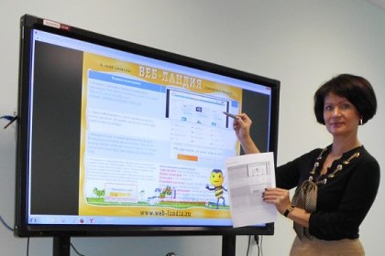
Актуальность проведения занятия
Педагоги дополнительного образования в МБОУ ДО «Информационно – методический центр» активно используют различные функции электронного Дневника в проектной деятельности: новости, форум, размещение файлов, переписка.
Ребята, занимающиеся в кружках, умело используют такие функции Дневника как профиль, сообщения, сети, расписание.
Однако практика показала, что ребята слабо используют Центр приложений в Дневнике. Кроме того, у детей недостаточно сформированы навыки безопасной работы в Интернете.
В файлах сети «Вебландия – страна выученных уроков» я нашла отличный звуковой и текстовый материал о правилах безопасной работы в Интернете. Папка «Пчелки для вас» привела к мысли об использовании ролевой игры на занятии. Знакомство с каталогами сайта «Вебландия» подсказало формы и перспективы его дальнейшего использования.
Учитывая данные факты, мной было запланировано внеклассное занятие «Ученье с увлеченьем с Вебландией», которое помогло бы показать ребятам возможности получения учебной информации в приложении «Вебландия», показало детям различные образовательные сайты, научило простым правилам переписки и грамотному размещению информации, сформировало навыки безопасные работы в Интернете.
В результате занятие достигло своей цели, кроме того, выполненные домашние задания ребят, помогли составить список интересных сайтов разных каталогов.
Диплом победителя конкурса «Вебландия – страна выученных уроков»

Slide 4
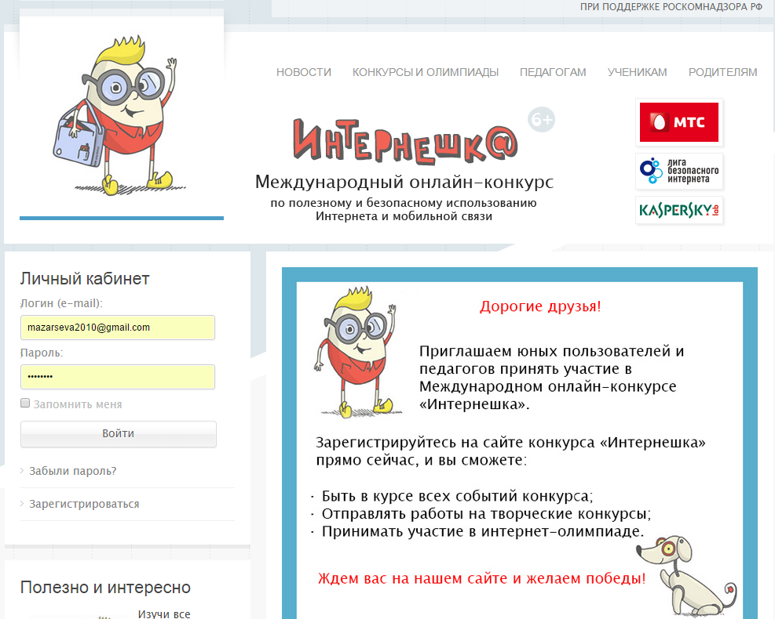
http://interneshka.org/

Slide 5
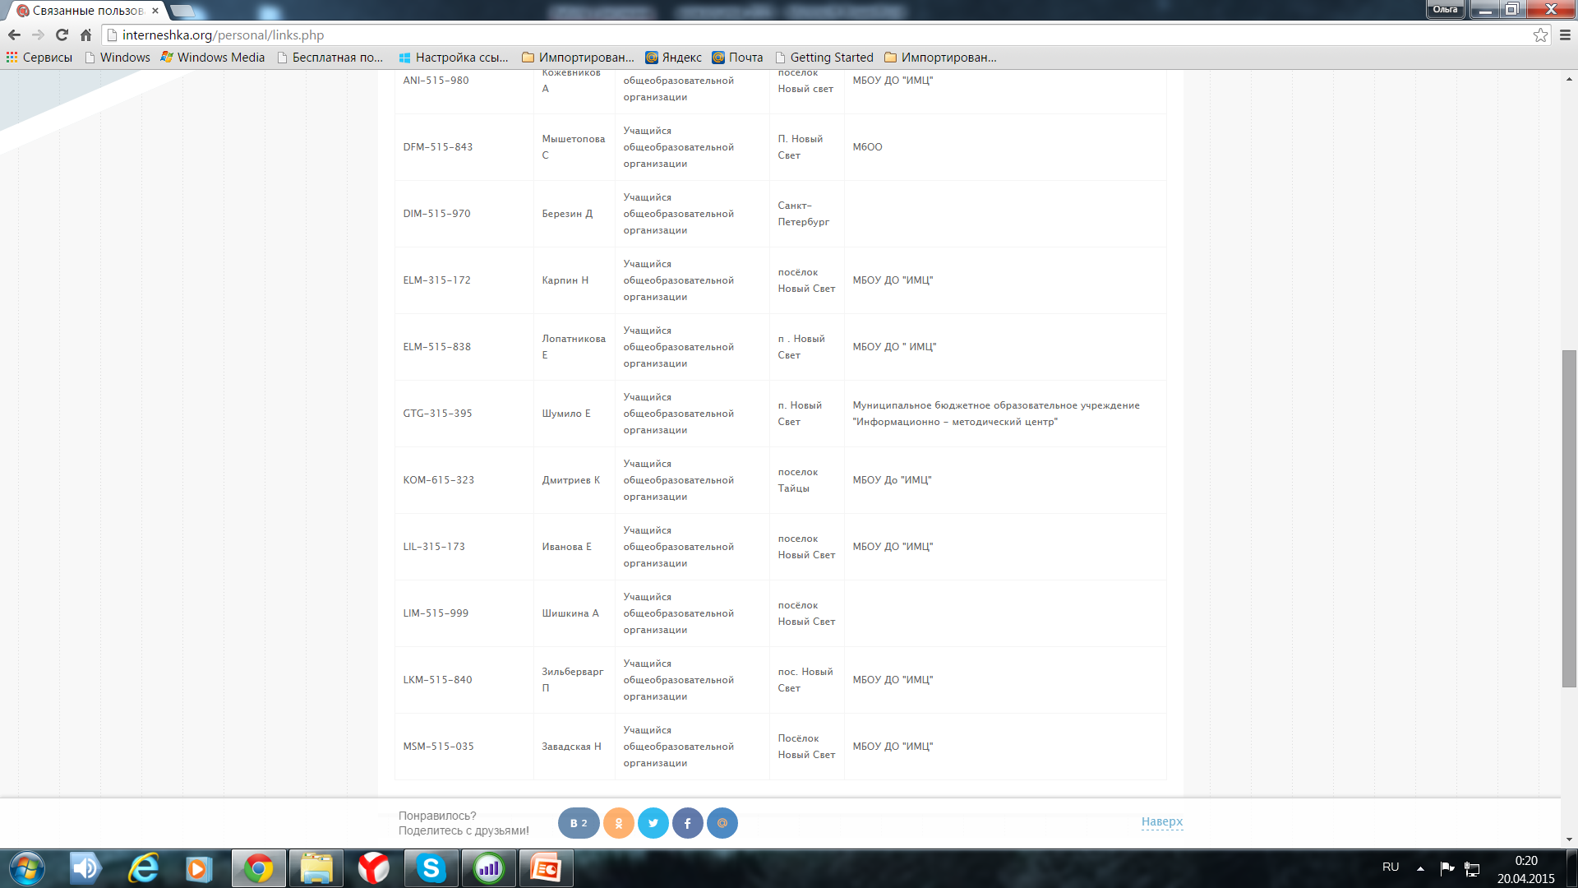

Slide 6
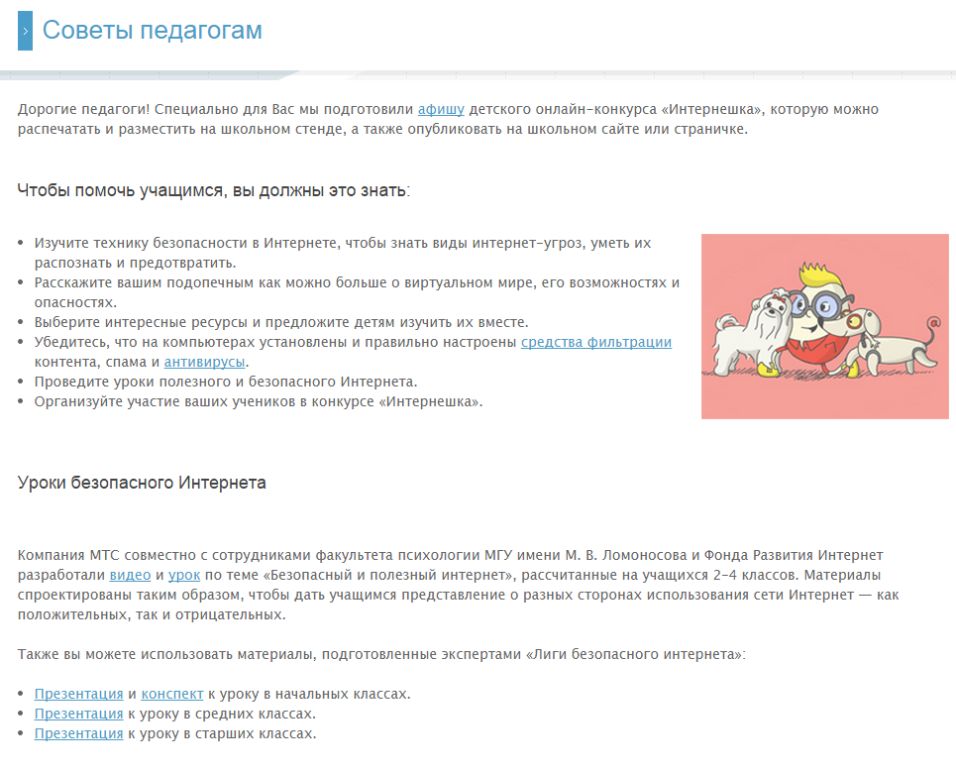

Slide 7
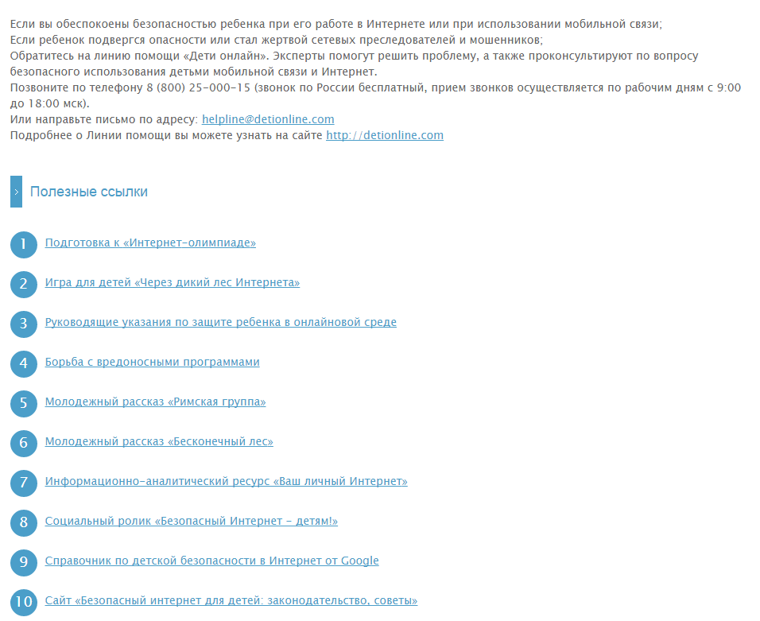

Slide 8
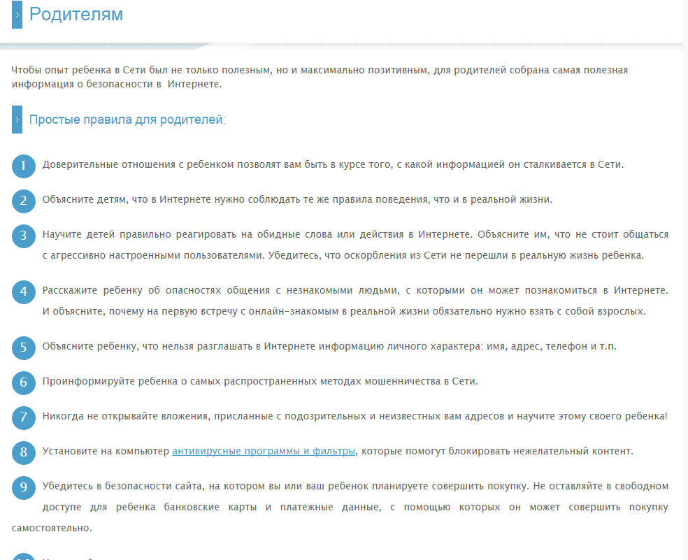

Slide 11
10 февраля подведены итоги VII Международного детского творческого онлайн-конкурса «Интернешка
VII Международный детский творческий онлайн-конкурс «Интернешка» проводился с 18 ноября 2014 г. по 10 февраля 2015 г. при поддержке Комитета по вопросам семьи, женщин и детей Государственной Думы Федерального Собрания Российской Федерации.
Организаторы конкурса - ОАО «Мобильные ТелеСистемы», НП «Лига безопасного интернета» и ЗАО «Лаборатория Касперского». Официальными партнерами выступили БФ «Система», Фонд Развития Интернет, ЗАО «Региональный Сетевой Информационный Центр» (RU-CENTER), проект в области контентной фильтрации «NetPolice.Ru», НП «Лифт в будущее». Специальный партнер интернет-олимпиады – компания Cisco.
В мероприятиях на сайте http://interneshka.org/ приняли участие более 150 обучающиеся с 2 по 9 класс Гатчинского района, в том числе и дети с ОВЗ в следующих номинациях:
· Мобилография «Мой цифровой день»;
· Спецноминация «Телекомидея: Город будущего»;
· Литературный конкурс «Моя семья в сети;
· Спецноминация «Интернет будущего» (от Фонда Развития Интернет).
Наибольшее количество детей приняли участие в Интернет-олимпиаде. Все вопросы олимпиады были разделены на 5 тем: электронная безопасность, поведение в интернете, медиаграмотность, сетевая и компьютерная грамотность, мобильный интернет. Информация, которую ребята усвоили после прохождения олимпиады пригодятся им и в повседневной жизни при работе в интернете и при пользовании мобильной связью.
Объявление результатов приурочено к Международному дню безопасного интернета, отмечаемому 10 февраля 2015 года.
Поздравляем Крюкову Юлию, ученицу 4 класса МБОУ "Войсковицкая СОШ №2", которая занимается в кружке "Будем знакомы - КИТ"" МБОУ ДО "ИМЦ" (руководитель Евдокимова Л.Л.) с победой - она заняла 1 место в Интернет - олимпиаде.
Общее количество юных победителей VII конкурса «Интернешка» составило 64 человека. Все победители получат памятные дипломы и ценные призы от организаторов и партнеров конкурса.
Сертификат участника

